Slide 1
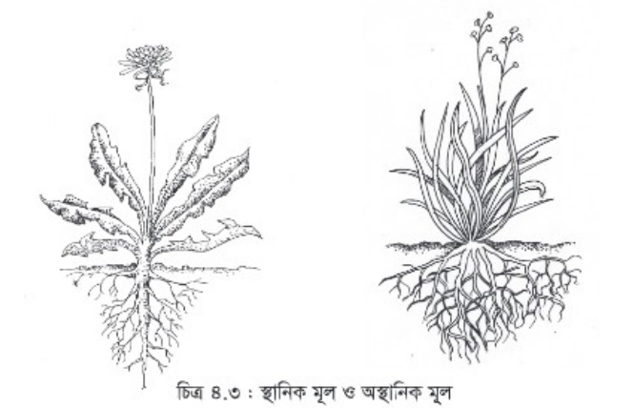
প্রধানমূলের রূপান্তর ও রূপান্তরিত অস্থানিক মূল
• ৭ম শ্রেণি • বিজ্ঞান • ৩য় অধ্যায়
মোছাঃ নাসরিন নাহার
সহকারী শিক্ষক(ICT)
মকিমপুর মাধ্যমিক বিদ্যালয়
হরিণাকুন্ডু,ঝিনাইদহ।

Slide 2
শিখনফল
• প্রধানমূল ও অস্থানিক মূলের ধারণা ব্যাখ্যা করতে পারবে।
• প্রধানমূলের বিভিন্ন রূপান্তর শনাক্ত করতে পারবে।
• রূপান্তরিত অস্থানিক মূলের উদাহরণ বলতে পারবে।
• চিত্র দেখে মূলের রূপান্তর নির্ণয় করতে পারবে।

Slide 3
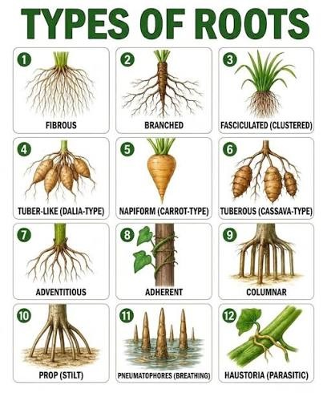
মূলের ধারণা
• মূল সাধারণত উদ্ভিদের মাটির নিচে থাকা অংশ।
• প্রধান কাজ: পানি ও খনিজ লবণ শোষণ, উদ্ভিদকে মাটিতে দৃঢ়ভাবে ধরে রাখা।
• কিছু উদ্ভিদে মূল বিশেষ কাজের জন্য পরিবর্তিত হয়—একে মূলের রূপান্তর বলে।

Slide 4
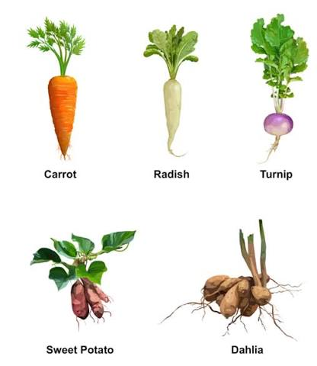

Slide 5
প্রধানমূলের রূপান্তর
• সঞ্চয়ের জন্য প্রধানমূল মোটা ও মাংসল হতে পারে।
• উদাহরণ: গাজর, মূলা, শালগম, মিষ্টি আলু।
• এ ধরনের মূল খাদ্য সঞ্চয় করে।
• গাজরের মূল শঙ্কু আকৃতির; মূলা প্রায় গোলাকার/লম্বাটে।

Slide 6
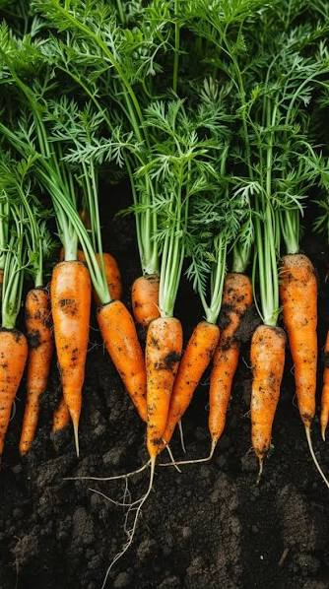
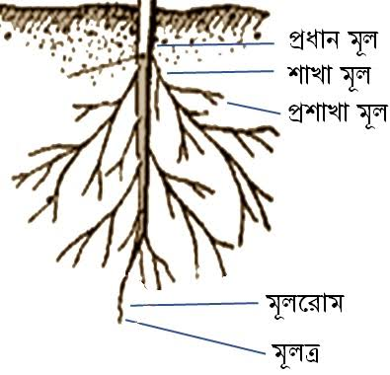

Slide 7
প্রধানমূলের রূপান্তরের উদাহরণ
• 🥕 গাজর — খাদ্য সঞ্চয়কারী রূপান্তরিত প্রধানমূল
• 🌱 মূলা — খাদ্য সঞ্চয়কারী রূপান্তরিত প্রধানমূল
• শালগম — খাদ্য সঞ্চয়কারী রূপান্তরিত প্রধানমূল
• মনে রাখি: প্রধানমূল থেকে তৈরি হলে এটি রূপান্তরিত প্রধানমূল।

Slide 8
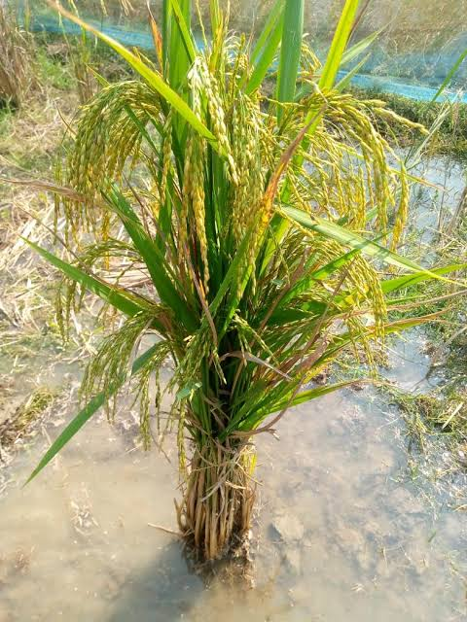
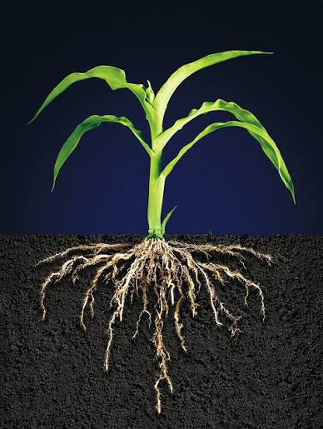

Slide 9
রূপান্তরিত অস্থানিক মূল
• অস্থানিক মূল কাণ্ড বা পাতার মতো মূলের স্বাভাবিক স্থান ছাড়া অন্য অংশ থেকে উৎপন্ন হতে পারে।
• বিশেষ প্রয়োজন অনুযায়ী এসব মূলের আকৃতি ও কাজ পরিবর্তিত হয়।
• উদাহরণ: ধান, আখ, ভুট্টা, বটগাছ ও সুন্দরী গাছের বিশেষ ধরনের মূল।

Slide 10
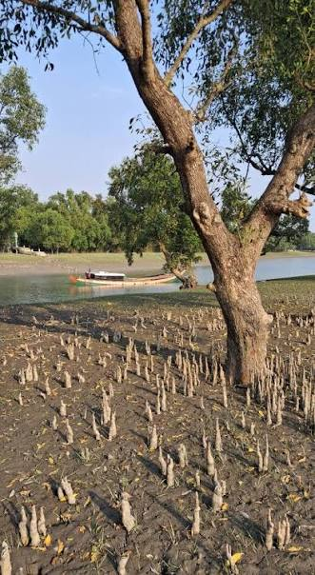

Slide 11
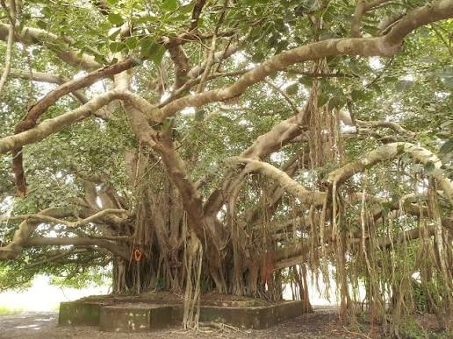
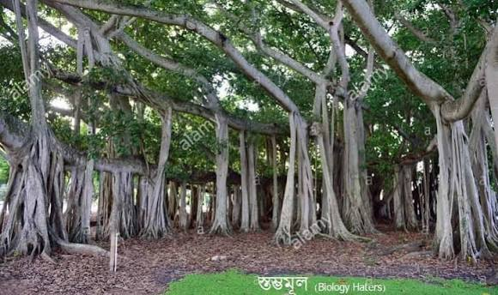

Slide 12
রূপান্তরিত অস্থানিক মূলের ধরন ও কাজ
• ঠেসমূল — উদ্ভিদকে দৃঢ়ভাবে দাঁড়াতে সাহায্য করে; যেমন বটগাছ।
• শ্বাসমূল — জলাবদ্ধ মাটিতে শ্বাসক্রিয়ায় সহায়তা করে; যেমন সুন্দরী।
• স্তম্ভমূল — শাখা থেকে নেমে এসে কাণ্ডকে সমর্থন দেয়; যেমন বটগাছ।
• সঞ্চয়ী অস্থানিক মূল — খাদ্য সঞ্চয় করতে পারে।

Slide 14
• গাজর → রূপান্তরিত প্রধানমূল
• মূলা → রূপান্তরিত প্রধানমূল
• বটগাছের ঝুলন্ত মূল → স্তম্ভমূল
• সুন্দরী গাছের মাটির ওপর ওঠা মূল → শ্বাসমূল
• ধানের গুচ্ছমূল → অস্থানিক মূল

Slide 15
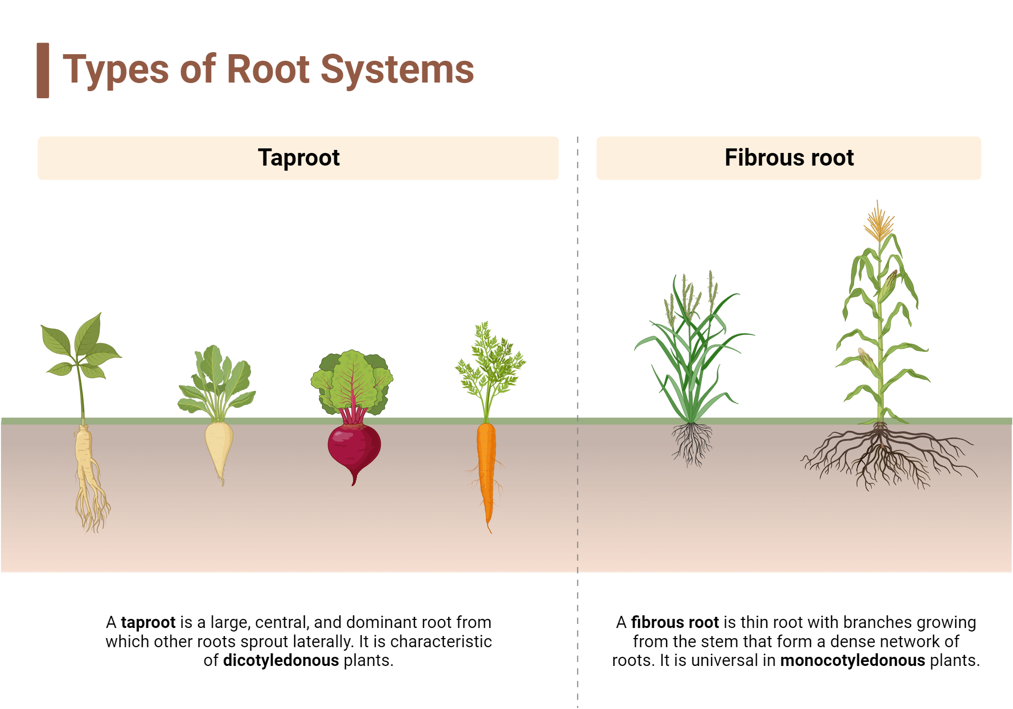

Slide 16
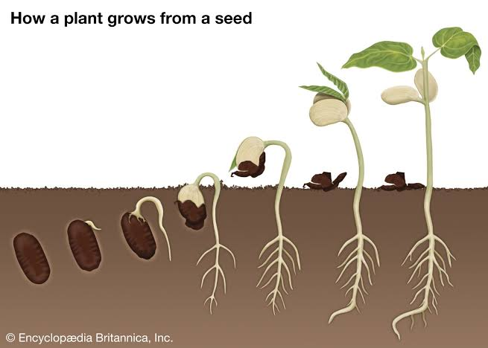
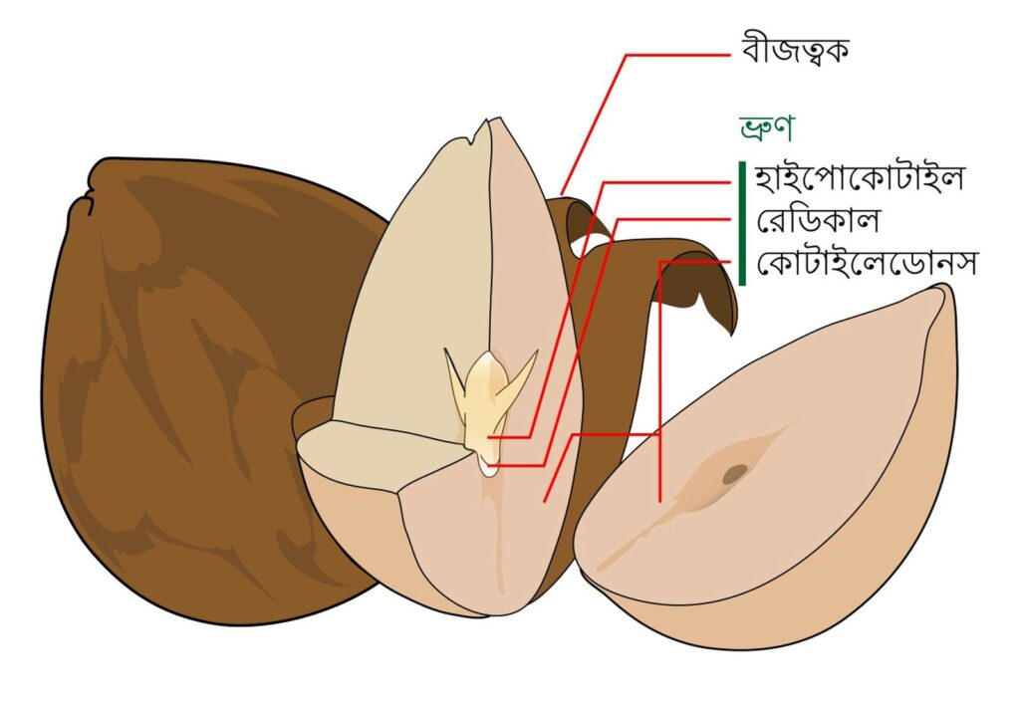

Slide 17
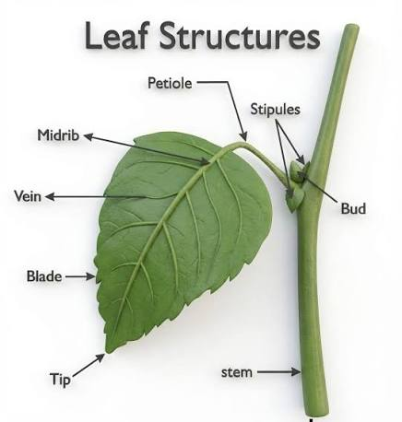
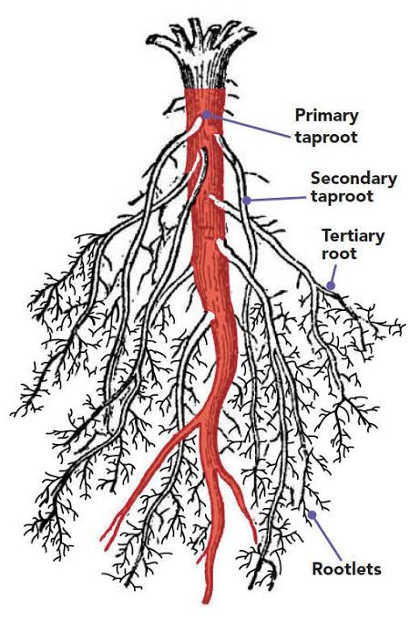

Slide 18
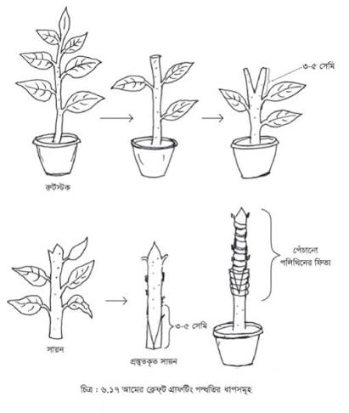

Slide 19
তুলনামূলক আলোচনা
• প্রধানমূল: বীজের ভ্রূণমূল থেকে উৎপন্ন হয়।
• অস্থানিক মূল: সাধারণত কাণ্ড/পাতার অন্য অংশ থেকে উৎপন্ন হয়।
• রূপান্তরের উদ্দেশ্য: সঞ্চয়, সমর্থন, শ্বাসক্রিয়া বা অন্যান্য বিশেষ কাজ।

Slide 20
আজকের পাঠের সারাংশ
• মূলের রূপান্তর উদ্ভিদের বিশেষ প্রয়োজন পূরণ করে।
• গাজর ও মূলা—রূপান্তরিত প্রধানমূলের উদাহরণ।
• বটগাছের স্তম্ভমূল ও সুন্দরীর শ্বাসমূল—রূপান্তরিত অস্থানিক মূলের উদাহরণ।
• পর্যবেক্ষণ করে মূলের ধরন ও কাজ শনাক্ত করা যায়।

Slide 21
শ্রেণিকক্ষের মূল্যায়ন
• ১. রূপান্তরিত প্রধানমূল কী?
• ২. গাজর ও মূলা কোন ধরনের মূল?
• ৩. শ্বাসমূলের কাজ কী?
• ৪. বটগাছের স্তম্ভমূল কীভাবে উদ্ভিদকে সাহায্য করে?
• ৫. প্রধানমূল ও অস্থানিক মূলের একটি পার্থক্য লেখো।

Slide 22

• বাড়ির কাজ: নিজের এলাকার ৩টি উদ্ভিদের মূল পর্যবেক্ষণ করে নাম ও মূলের ধরন লিখে আনো।

